Slide 1
Formation des élèves de STI2D STL à l’activité « Résolution de problèmes »

Slide 2
Préambule…
La résolution de problème n’apparaît pas de façon explicite dans le référentiel des élèves de STI2D-STL comme cela peut être le cas dans celui de la série scientifique.
Cependant dans le cadre de sa formation, l'élève de STI2D-STL doit être confronté à une grande variété de tâches plus ou moins complexes.
La « Résolution de problème » permet de proposer aux élèves des activités permettant de les confronter à ces tâches complexes.

Slide 3
Résolution de problème
Qu’est-ce qu’une « résolution de problème » ?
Activité au cours de laquelle l’élève construit et met en œuvre un raisonnement argumenté (qui peut recourir à l’expérience) pour répondre à une problématique scientifique.
les étapes de la résolution ne sont pas données
la formulation du problème rend impossible une résolution «mécanique» par l’application directe d’une formule par exemple
plusieurs chemins de résolution sont possibles
plusieurs niveaux de complexité sont envisageables : ce n’est jamais terminé !
les données utiles ne sont pas apportées de manière séquentielle et locale; il peut y avoir des données manquantes

Slide 4
Résolution de problème
Quels avantages ?
modèle d’apprentissage pertinent pour l’acquisition des connaissances et des compétences dans le domaine des sciences
pensée plus créative et rigoureuse
l’activité se rapproche davantage des caractéristiques du «travail scientifique»
l’élève se détache de l’attitude «reconnaître ou abandonner»
l’élève (et le professeur) est stimulé par l’étude de situations plus ouvertes où l’initiative est valorisée
travail individuel ou en groupe notamment lors des séances d’accompagnement personnalisé

Slide 5
Résolution de problème
D’un point de vue pédagogique, ce type d’activité s’apparente à une tâche complexe.
c’est-à-dire une tâche dont la résolution amène l’élève à utiliser, en les articulant, des ressources internes (culture générale, capacités, connaissances, etc...) et des ressources externes (documents, aides méthodologiques, protocoles, notices, recherches sur Internet, etc…)
Cette tâche complexe demande à l’élève de mettre en œuvre un ensemble de capacités et de compétences variées ciblées par le professeur :

Slide 6
Les compétences ciblées
S’approprier le problème
comprendre la question posée
analyser qualitativement la situation : schématiser, verbaliser la question
rôle des documents annexes
…
Elaborer une stratégie de résolution
identification des domaines de la discipline, les lois potentiellement utiles, reconnaître des situations éventuellement analogues
émettre des hypothèses simplificatrices
concevoir un plan de résolution
…
Mettre en œuvre la résolution
introduire des grandeurs physiques annexes
utiliser des lois
affiner les hypothèses simplificatrices
conduire des évaluations
…
Analyser le résultat et la démarche
vraisemblance (homogénéité, ordre de grandeur, confrontation avec une observation,…)
amélioration du modèle : autres méthodes ? Puis-je faire mieux ? plus précis ? Insuffisance du modèle ?
…
Effectuer une synthèse finale du travail

Slide 7
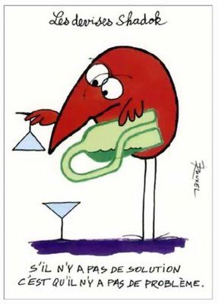
COMMENT CONSTRUIRE DES ACTIVITES POUR LA RESOLUTION DE PROBLEMES ?

Slide 8
Quelques pistes possibles pour la construction d’activités
Contextualisation
- documents : texte, graphe, tableau,…
- vidéo, expériences,…
s’approprier
analyser
extraire et exploiter
Enoncé de la problématique
- les questions posées n’induisent pas explicitement la démarche de la résolution.
Questions :
sur les documents ou sur des aspects périphériques de la problématique
sur la problématique principale
l’analyse critique des résultats
extraire et exploiter
analyser
construire et mettre en œuvre une démarche de résolution
évaluer des ordres de grandeurs
valider, exercer son esprit critique
communiquer à l’écrit
compétences expérimentales
- il y a des données manquantes, d’autres sans utilité directe.
- des expériences peuvent être mises en œuvre
- un schéma de résolution peut être demandé

Slide 9
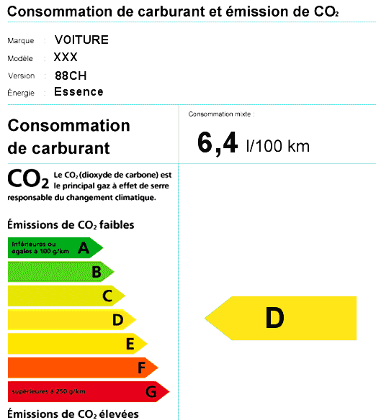
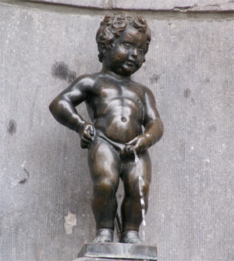
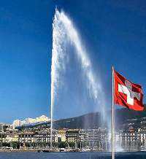
Quelques pistes possibles pour la construction d’activités
La Problématique :
contextualisée par un texte d’actualité, un document, des graphes, des tableaux de mesure, des photos, (une vidéo ou une expérience en cours de formation)
formulée clairement par exemple par une question courte
L’eau qu’on boit a-t-elle déjà été bue avant ?
Quelle est la masse de CO2 émise
lors d’un trajet de 100 km?
A quelle hauteur monte le célèbre jet d’eau
de la ville de Genève?

Slide 10
Quelques pistes possibles pour la construction d’activités
Les informations utiles :
elles peuvent être données dans des documents annexes
ces documents peuvent contenir des informations supplémentaires non indispensables à la résolution du problème ou ouvrant plusieurs alternatives au schéma de résolution
des questions peuvent être formulées sur ces documents
les éventuelles questions préliminaires ne doivent pas induire une méthode de résolution
il y a des « données absentes », certaines relèvent de la culture générale : valeur de g, durée d’une journée,…et des données non directement utiles à la résolution.

Slide 11
Quelques pistes possibles pour la construction d’activités
Remarques :
la résolution de problème peut faire appel à des techniques qui peuvent être abordées notamment lors des séances d’accompagnement personnalisé :
- schématisation
- évaluation d’ordre de grandeur
analyse dimensionnelle
effet d’une grandeur d’influence sur une autre,
…
l’élève est amené à proposer une résolution à la problématique principale, des niveaux différents de finesse dans les solutions peuvent être acceptés
l’élève doit effectuer une analyse critique des résultats en lien avec des données expérimentales, des simulations… ou le «bon sens» est une composante de l’activité.

Slide 12
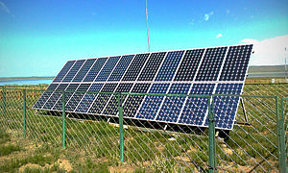
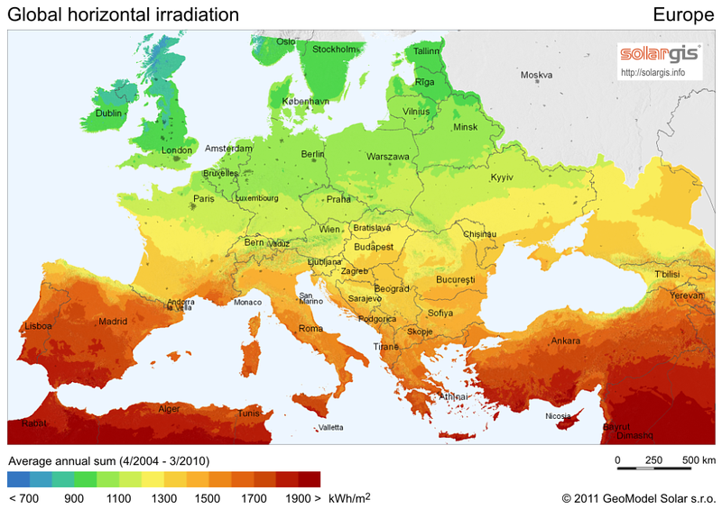
Exemple de documents proposés aux élèves
Sachant que la production française d'électricité a été, en 2009, de l'ordre de 520 TW.h, pourrait-on produire l'électricité en France uniquement avec des panneaux solaires photovoltaïques ?
Document n° 2 : Panneaux solaires photovoltaïques
Document n° 1: Ensoleillement
Les panneaux sont généralement des parallélépipèdes rectangles rigides minces (quelques centimètres d’épaisseur), dont la longueur et la largeur sont de l’ordre du mètre, et une masse de l’ordre de la dizaine de kg. Leur rendement est un peu plus faible que celui des cellules qui les constituent, du fait des pertes électriques internes et des surfaces non couvertes ; soit un rendement de 10 à 20 %.
Indication
- Des commentaires sur les résultats obtenus sont également attendus.

Slide 13
Différencier le niveau de complexité
Le niveau de résolution des activités peut être adapté en fonction des capacités des élèves et répondre à la problématique de l’hétérogénéité des classes.
Il est ainsi possible de proposer des sujets différenciés pour une même problématique.
De tels travaux en petits groupes peuvent être initiés lors des séances d’accompagnement personnalisé.

Slide 14
Fiche 1 - Enoncé du sujet Version 1 : niveau «initiation»
Exemple de documents proposés aux élèves
On donne :
- La masse volumique de l’essence qu’on assimilera à de l’octane :
ρ = 0,70 kg.L⁻¹
- La masse molaire de l’hydrogène est de 1g.mol⁻¹, celle du carbone de 12 g.mol⁻¹, et celle de l’oxygène de 16 g.mol⁻¹.
Question : À l'aide des informations fournies, estimer la masse de CO2 émise par cette voiture à essence lors d’un déplacement de 100 km.

Slide 15
Version 2 : niveau « confirmé »
Exemple de documents proposés aux élèves
On pourra considérer que :
- La masse d’un hydrocarbure est sensiblement égale à celle du carbone qui le constitue.
- Les atomes de carbone et d’oxygène étant proches dans la classification périodique, leurs masses molaires sont proches.
Question : À l'aide des informations fournies, estimer la masse de CO2 émise par cette voiture à essence lors d’un déplacement de 100 km.

Slide 16
Version 3 : niveau « expert »
Exemple de documents proposés aux élèves
Question : À l'aide de ces données, estimer la masse de CO2 émise par cette voiture à essence lors d’un déplacement de 100 km.

Slide 17
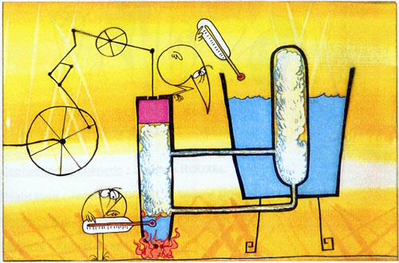
Exemple de résolution de problèmes induisant 2 schémas d’analyse
EXTRAIT DE LA COMPOSITION DE CHIMIE DU CAPES 2013

Slide 18
Masse du diazote contenue dans l’atmosphère
EXTRAIT DE LA COMPOSITION DE CHIMIE DU CAPES 2013
Évaluer l’ordre de grandeur de la masse de diazote contenue dans l’atmosphère terrestre.
On expliquera les différentes étapes du calcul, les données choisies et les approximations faites…
Notes:
Cette résolution de problème est extraite de la composition de chimie du concours du Capes externe de physique-chimie de la session 2013. Pour l’adapter au niveau de la classe de terminale S, il conviendrait, par exemple, d’ajouter deux ou trois documents, le premier proposerait une coupe de l’atmosphère et permettrait à l’élève de proposer une estimation de l’épaisseur de l’atmosphère et le second consisterait à présenter l’équation d’état d’un gaz, un troisième pourrait rappeler à l’élève la signification première de la pression comme force par unité de surface.

Slide 19
EXTRAIT DE LA COMPOSITION DE CHIMIE DU CAPES 2013
Cette activité proposée possède les caractéristiques d’une résolution de problèmes :
Les étapes de la résolution ne sont pas données.
De nombreuses données sont manquantes et relèvent de l’initiative du candidat.
La démarche de résolution n’est pas unique.
Il n’y a pas une réponse précise unique à la question.
Il faut discuter du résultat final obtenu et éventuellement trouver des pistes pour améliorer la résolution.

Slide 21
Première solution : Equation des gaz parfaits
1. On assimile l’atmosphère à un volume de gaz isotherme (température T), de volume où S représente la surface de la Terre et H la hauteur de l’atmosphère.
La pression P est supposée uniforme.
2. Ordres de grandeur : on suppose avec R_{T} = 6400 km. On choisi pour H une hauteur de 20 km qui semble raisonnable compte tenu de raréfaction progressive de l’atmosphère avec une échelle typique de 10 km. La température est prise égale à 283 K (10° C) qui constitue une moyenne raisonnable de la température au sol et P_{o} = 10⁵ Pa.
On trouve ainsi environ n = 4,4.10²⁰ mol de gaz.
3. La quantité de matière de N₂ est 0,8*n = 3,5.10²⁰ mol et sa masse M_{N2} de diazote :
En prenant une masse molaire du diazote égale à 28g.mol⁻¹, on trouve m = 9,8.10²¹ g = 9,8.10¹⁸ kg

Slide 22
Commentaires
On peut analyser l’ordre de grandeur, mais ce n’est pas si simple car on dispose de peu de références en la matière…en tout cas c’est très inférieur à la masse de la Terre !
On peut identifier les «maillons faibles» de cette démarche : choix de la hauteur H, valeur de la température, valeur de la pression…
En réalité on sait qu’un modèle d’atmosphère isotherme induit une diminution de la pression suivant la loi du nivellement barométrique, le modèle isotherme étant lui-même fragile car la température diminue dans un premier temps avec l’altitude…

Slide 23
Deuxième Solution : Equilibre mécanique

Slide 24
Commentaires
Cette approche est davantage celle du physicien car elle se réfère à un équilibre mécanique, elle est sans doute moins naturelle dans le contexte d’un problème de chimie, mais plus fiable car les hypothèses sont moins nombreuses et plus facilement contrôlables.
Seules hypothèses: g et P_{o} uniformes.
Nulle hypothèse n’est faite sur la nature du gaz, sa température…

Slide 25
Compétences mises en jeu
S’approprier
Identifier les grandeurs physiques pertinentes, leur attribuer un symbole : P_{o},V, T,g….
Identifier le domaine de la physique ou de la chimie dont relève cette problématique. (Ici l’approche peut-être assez différente)
Analyser : Établir une stratégie de résolution
Déterminer et énoncer les lois physiques qui seront utilisées (gaz parfait ou équilibre mécanique d’un système).
Identifier les étapes principales de la résolution
Identifier les hypothèses à formuler pour accéder à différents ordres de grandeur.

Slide 26
Compétences mises en jeu
Réaliser : Mettre en œuvre la stratégie
La difficulté réside essentiellement dans la donnée d’ordres de grandeur qui relèvent de la culture scientifique et à l’initiative dont on doit faire preuve concernant les prises de décision.
Faire preuve d’initiative dans l’évaluation éventuelle des grandeurs comme le volume du gaz, la pression, la température, l’uniformité de l’accélération de pesanteur…
Donner les ordres de grandeur (éventuellement utiles) : surface de la Terre, hauteur de l’atmosphère, composition de l’air, pression atmosphérique, masse molaire de N₂, température moyenne…
Mener la démarche jusqu’au bout afin de répondre explicitement à la question posée.

Slide 27
Compétences mises en jeu
Valider : Avoir un regard critique sur les résultats obtenus
S’assurer que l’on a répondu à la question posée.
Analyser les conséquences du résultat obtenu en s’appuyant sur ses connaissances et son «bon sens».
Remettre en cause un modèle en identifiant les approximations faites et les «maillons faibles» de la démarche.
Communiquer : Rédiger la solution
Expliquer le raisonnement, décrire la démarche suivie et commenter le résultat.
Présenter les résultats en utilisant un mode de représentation approprié.

Slide 28
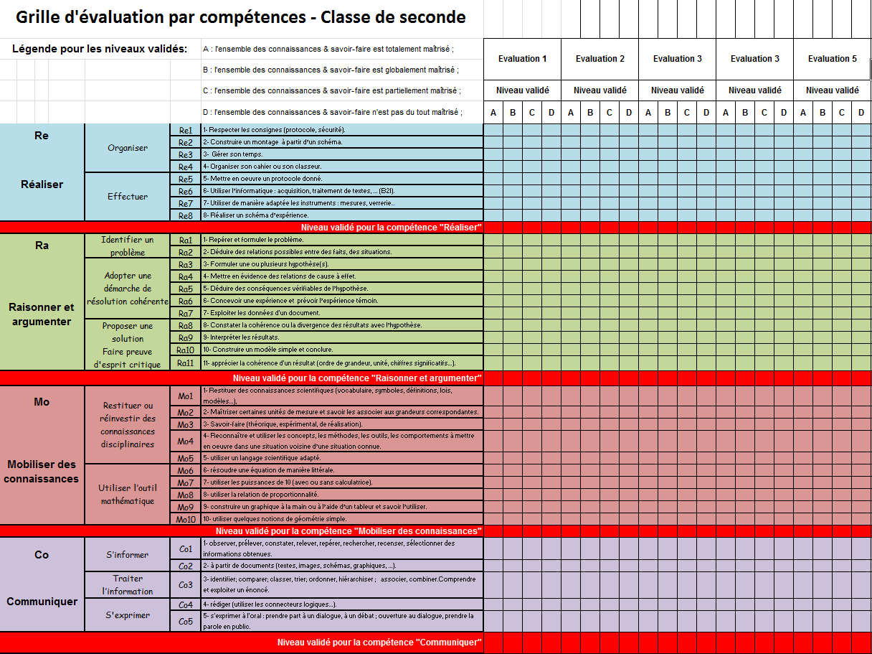
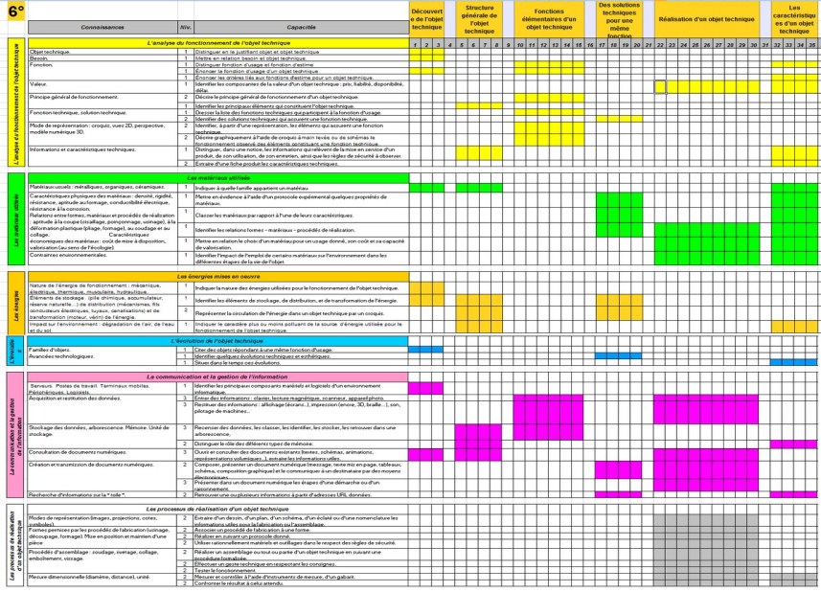
Et l’évaluation ???
Concernant la problématique de l’évaluation, la variabilité du schéma de résolution atteste qu’il n’est pas possible de procéder à une évaluation « classique » comme pour un exercice guidé comportant des questions successives qui structurent par avance le plan de la résolution.
L’utilisation d’une grille d’évaluations de compétences s’avère un outil indispensable…

Slide 29
Petite réflexion avant de conclure : Alors l'eau qu'on a bu ce midi a-t-elle été réellement déjà bue avant ???

Slide 31
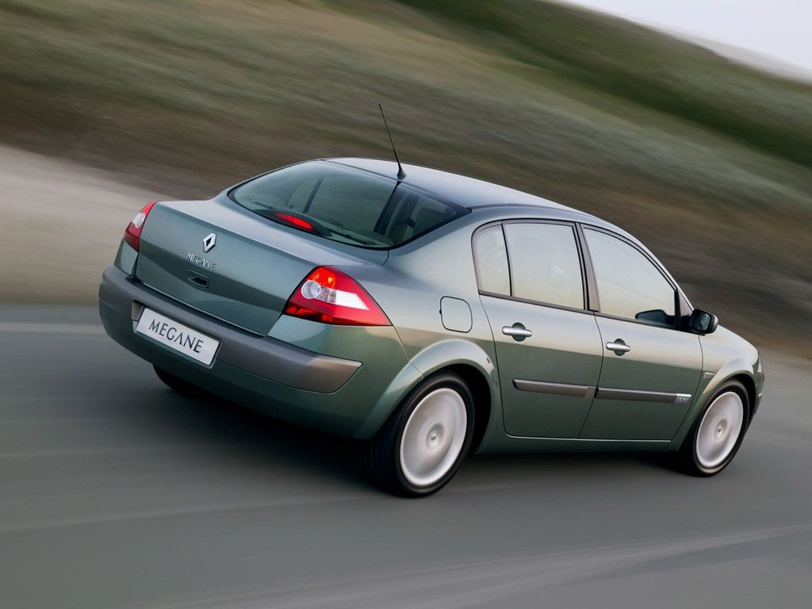
Exemple de problème résolu : Pourquoi une voiture consomme-t-elle 5 litres aux 100 km ?

Slide 32
Aujourd'hui, la plupart des constructeurs proposent des voitures dont la consommation en carburant ne dépasse pas «5 litres aux 100 », c'est à dire 5L de carburant pour 100 km parcourus.
Montrer qu'on peut retrouver cet ordre de grandeur à l'aide de considérations simples : on fournit des informations liées à la combustion des carburants automobiles habituels:
Essence : 43,8 MJ/kg / Gazole : 42,5 MJ/kg
On utilisera l'expression de la force de traînée qu'exerce l'air sur un objet de surface S déplacé à vitesse v
F = ½.ρ.CX.S.v²
Où ρ est la masse volumique de l'air, CX un coefficient d'aérodynamisme sans unité et proche de 0,5, S la surface de l'objet mis en mouvement et v la vitesse de l'objet dans l'air.

Slide 33
Exemple de Solution :
une voiture lancée sur l'autoroute à 100 km/h pendant 1h parcourt la distance L=100km.
Elle doit lutter contre la force de traînée ½.ρ.CX.S.v² .
Au final cette force aura pompé l'énergie ½.ρ.CX.S.v².L
Cette énergie est fournie par la combustion du carburant avec une consommation c en kg qui vérifie :
c = $\frac{\text{40}\text{.10}\text{6}}{\text{rendement}}$= 0,5.0,5.1.(30)².1$.\text{10}\text{5}$ ce qui donne au final
c = 3kg environ,
correspondant à 4L aux 100 km
avec une densité inférieure à 1 (mais proche)
On a tenu compte du rendement du moteur qui fait environ 30% (transmission), qui augmente la consommation.

